Slide 1
Docker 基礎
Docker 基礎知識與服務container化教學
DC-CS小蔡
2019/12

Slide 2
INFO
Docker與Container基本介紹
為什麼要使用Container？有什麼優缺點呢？
Step 0
Docker 安裝
欲用神器，必先安裝。本節從安裝開始吧。
Step 1
Docker Cli操作示範
神功第一式，docker cli帶你玩轉container。
Step 2
Dockerfile：訂製Image
神功第二式，Infra as code 從這裡開始
Step 3
Container 互聯
一個沒問題，兩個？應該也不難吧！
Step 4
docker-compose
來個組合技吧！！

Slide 3
Docker與Container基本介紹
INFO
為什麼要使用Container？有什麼優缺點呢？

Slide 4
Docker與Container基本介紹
INFO
服務運行模式的進步
裸機的服務運行模式
導入VM後的服務運行模式
導入Container後的服務運行模式
App A
App B
App C
App A
App B
App C
App A
App B
App C
Bins/
Libs
Bins/
Libs
Bins/
Libs
Guest
OS
Guest
OS
Guest
OS
Bins/
Libs
Bins/
Libs
Bins/
Libs
Bins/Libs
Hypervisor
Container
Runtime
Host OS
Host OS
Host OS
Server
Server
Server
Bare-metal
Virtual Machines
Container
裸機存在的問題：
資源利用率低
相依套件混雜，難以維護
容易被更改・且不會被記錄
(即使紀錄也不容易查詢)
VM存在的問題：
VM開啟速度較慢
VM閒置時亦會佔用資源
VM容易被更改・且不會被記錄
(即使紀錄也不容易查詢)
容器化技術的優勢：
保持環境一致性
較好的操作效率
提高開發人員生產力
容易進行版本控制

Slide 5
Docker與Container基本介紹
INFO
什麼是容器化技術
什麼是容器化技術
引用AWS對於容器化技術的解釋：
容器是一種作業系統虛擬化方法。
可讓您在資源隔離的程序中執行應用程式及其相依性。
容器可讓您輕鬆地將應用程式的程式碼、組態和相依性封裝成易於使用的建置區塊。
提供環境一致性、操作效率、開發人員生產力和版本控制。
無論部署環境為何，容器都可協助確保以快速、可靠和一致的方法部署應用程式。
容器還能讓您對資源進行更精細地控制，使基礎設施更有效率。

Slide 6
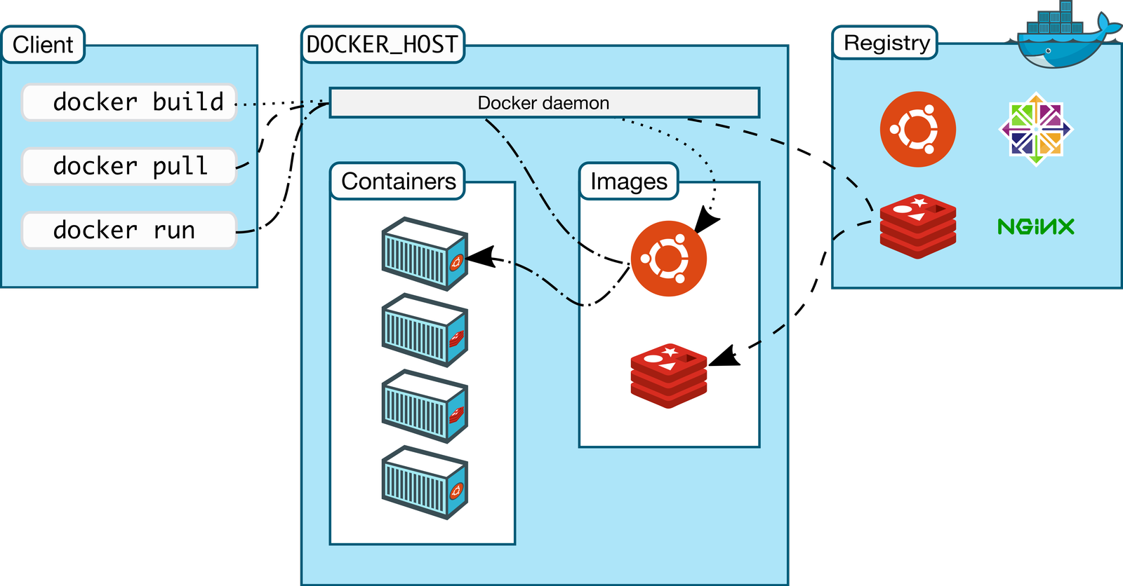
Docker的基本觀念
INFO
玩轉docker 從這裡開始
Docker的三個基本元件：
映像檔（Image）
容器（Container）
倉庫（Repository）
Docker的基本架構：

Slide 7
Docker 安裝
Step
0
欲用神器，必先安裝。本節從安裝開始吧。

Slide 8
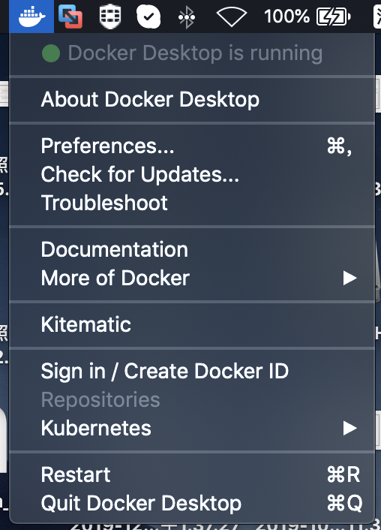
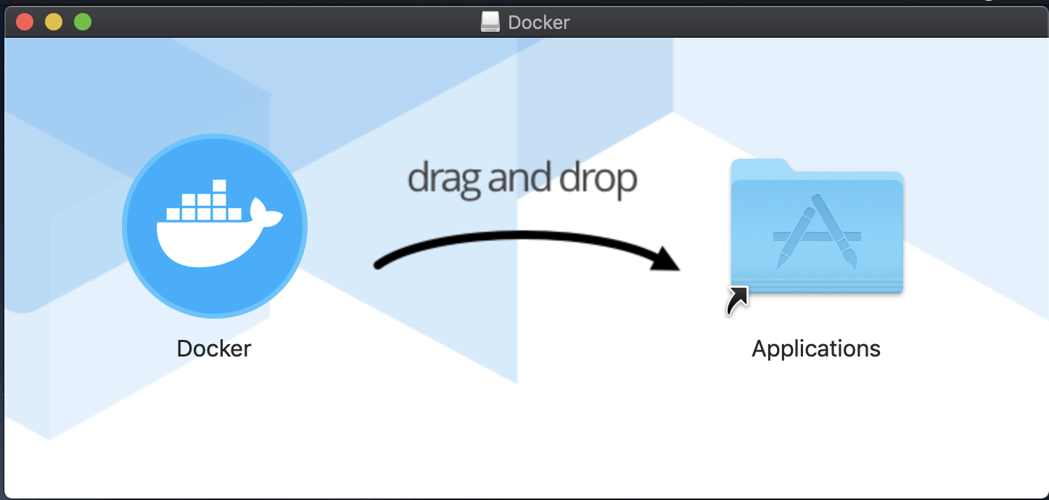
Docker 安裝
Step
0
聽說最近公司換了很多MAC 從MAC開始吧！
官方安裝說明文件
Docker-CE for MAC 下載連結

Slide 9
Docker 安裝
Step
0
公司的伺服器多以Linux為主，看看怎麼裝吧！
官方安裝說明文件
以CentOS 為例
註：Redhat Enterprise Linux不支援docker-ce安裝
安裝必要套件：
設定yum repo
安裝docker CE
若為CentOS8：
若要允許非root使用者使用docker：
sudo yum install -y yum-utils device-mapper-persistent-data lvm2
sudo yum-config-manager --add-repo https://download.docker.com/linux/centos/docker-ce.repo
sudo yum install docker-ce
sudo dnf install docker-ce-3:18.09.1-3.el7
sudo usermod -aG docker <使用者Linux帳號>
#完成後exit退出連線並重新登入

Slide 10
Docker Cli操作示範
Step
1
神功第一式，docker cli帶你玩轉container。

Slide 11
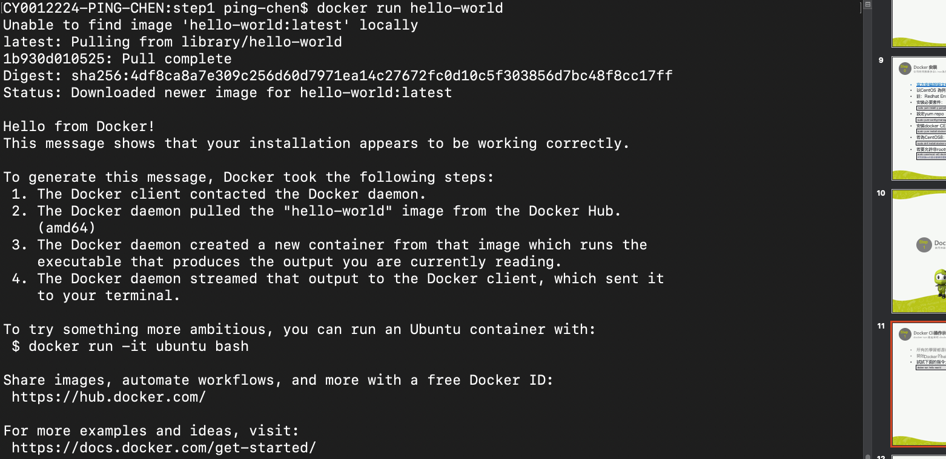
Docker Cli操作示範
Step
1
step1-2. docker run 跑起來吧 docker!!
所有的學習都是從hello-world開始的😃
開始Docker的hello-world！
試試下面的指令：
docker run hello-world
./step1-1.sh

Slide 12
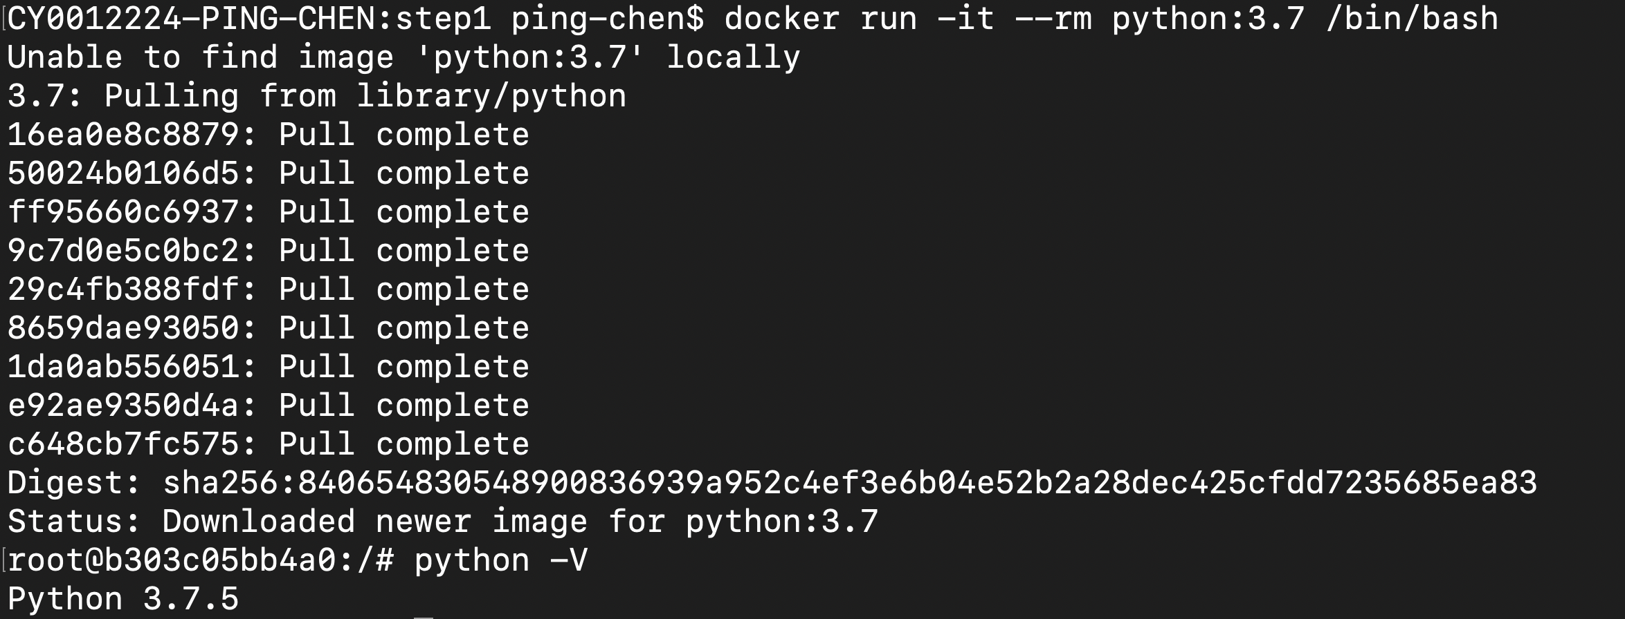
Docker Cli操作示範
Step
1
step1-2. 第一次docker run
情境：試想，我們今天需要一個python3.7的測試環境，但是本機只有python2.7，這時候我們該怎麼做呢？
(A)升級本機的python環境。
→可能導致很多與python相依的服務(例如yum…等)錯誤，修改設定麻煩🙅‍♀️。
(B)用pipenv創立虛擬環境。
→設定繁瑣，還是很麻煩🙅‍♂️。
(C)直接用Docker開一個Container，測試完畢後關閉並刪除。
→開啟方便快速，用完即刪，選我選我🙋‍♂️。
現在，讓我們來嘗試一下
用docker快速開啟一個python3.7的環境
docker run -it --rm python:3.7 /bin/bash
#謎之音：docker 我需要一個python3.7的環境，我需要互動式的tty(-it)，用完即丟(--rm)，環境開啟之後進到/bin/bash
參數：
-i: interactive: 交互
-t: tty介面
--rm: 關閉即刪除
./step1-2.sh

Slide 13
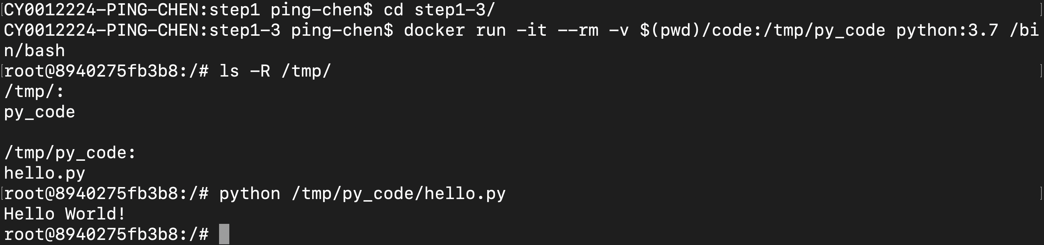
Docker Cli操作示範
Step
1
step1-3. 參數介紹-v(--volume)掛載
環境開好了，該怎麼把程式碼放進去呢？
目標：
將code資料夾掛載到container內/tpm位置，並改名為py_code
python開啟py_code資料夾內的hello.py並查看運行結果
查看/tmp下有沒有py_code資料夾及hello.py
執行hello.py，並查看運行結果：
-v, --volume 參數可以把在本機的指定資料夾掛載到容器內，讓本機與容器資料同步，常常用來處理設定檔，程式碼…運行服務時需要的檔案及資料夾。
cd step1-3
docker run -it --rm -v $(pwd)/code:/tmp/py_code python:3.7 /bin/bash
ls -R /tmp/
python /tmp/py_code/hello.py
./step1-3.sh

Slide 14
Docker Cli操作示範
Step
1
step1-4. 參數介紹--p (--publis) 端口映射
現在，我們已經可以把程式碼放進去container內了，接下來我們想在container內運行一個Flask服務，讓我們試試看吧。
開啟container：
安裝flask 0.12：
執行python 程式：
同一個本機端口不可以同時映射到兩個container
-p, --publish 參數:將container 內的port 與本機進行映射。
格式：-p 本機port:container port
EX：80:5000 將container 內的5000 port 映射到本機的80 port
cd step1-4
docker run -it --rm -v $(pwd)/code:/tmp/py_code -p 80:5000 python:3.7 /bin/bash
pip install flask==0.12
python /tmp/py_code/app.py
./step1-4.sh

Slide 15
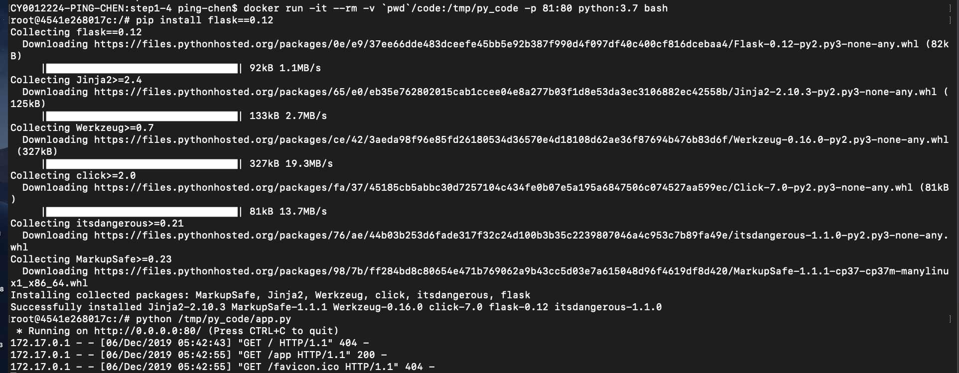
Docker Cli操作示範
Step
1
step1-4. 參數介紹--p (--publis) 端口映射

Slide 16
Docker Cli操作示範
Step
1
step1-4. 參數介紹--p (--publis) 端口映射
補充：
docker run 可以基於bash 或sh 進行多行指令：
答案是：YES!
試試下面的指令：
或是你也可以看看寫好的 ./step1-4.sh
每次都要進入container再安裝flask太麻煩了，有沒有辦法可以在docker run 執行的時候順便安裝並開啟app.py呢？
docker run -it --rm -v $(pwd)/code:/tmp/py_code -p 80:5000 python:3.7 bash -c 'pip install flask==0.12 && python /tmp/py_code/app.py’
#bash -c: 讓bash 後面的指令已字串讀入，並以&&做區隔
cat step1-4.sh

Slide 17
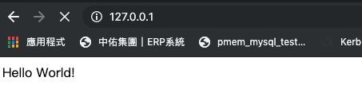
Docker Cli操作示範
Step
1
step1-5. docker run其他參數介紹
-d, --detach：前面我們已經可以用一個指令安裝Flask並執行app.py了，如果我們不想上她佔用我們的畫面的話，我們可以用-d讓他在背景執行。
--name：當我們有很多個container 時可以針對個別container進行命名，這樣就不用每次都要查。
--restart：如果容器運行失敗，重新運行。
無法與 --rm 同時使用。
docker run -dit --rm --name flask_test -v $(pwd)/code:/tmp/py_code -p 80:5000 python:3.7 /bin/bash -c 'pip install flask==0.12 && python /tmp/py_code/app.py'
./step1-5.sh

Slide 18
Docker Cli操作示範
Step
1
step1-5. docker run參數整理
docker run -dit --name flask --rm -v $(pwd)/code:/code -p 80:5000 python:3.6 /bin/bash -c 'pip install flask==0.12 && python /tmp/py_code/app.py'
常用參數：
-v, --volume：在容器中掛載檔案（或資料夾） 。
-p, --publish：端口(Port)映射，格式<本地端口>:<容器端口> 。
-i：interactive: 交互。
-t：tty介面。
--rm：容器結束後自動刪除。
-d, --detach：背景執行，不顯示log 。
--name：容器命名，命名為唯一不可重複。
--restart：如果容器運行失敗，重新運行。

Slide 19
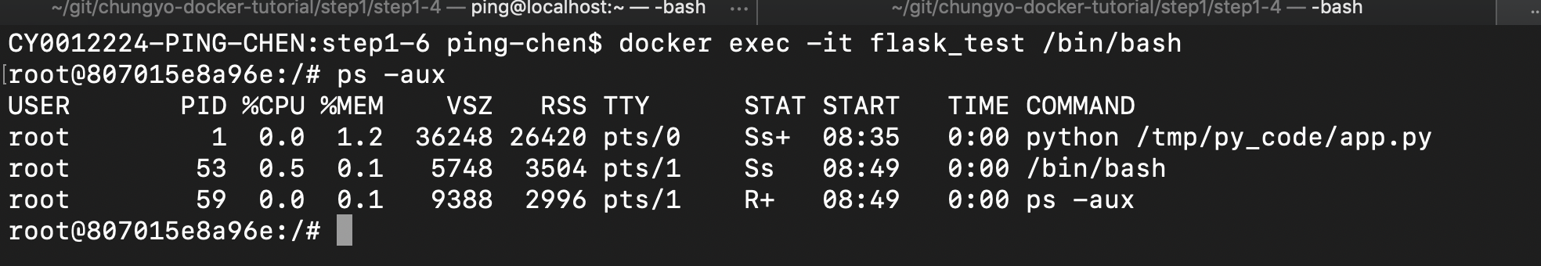
Docker Cli操作示範
Step
1
step1-6. docker exec：連入已開啟的容器
現在我們有一個容器正在背景執行，如果我們想要連入進行操作，該怎麼做呢？
這時候我們就需要用到 docker exec 這個指令了
連入容器：
連入後運行 ps –aux可以看到正在執行的app.py
docker exec -it flask_test /bin/bash

Slide 20
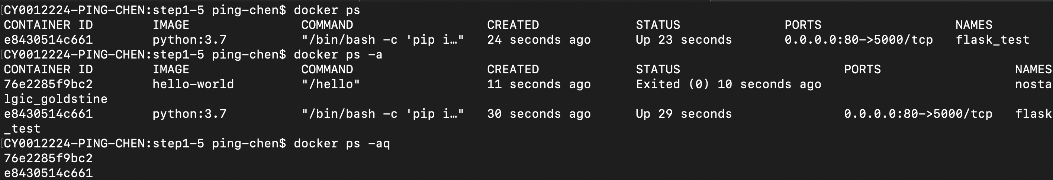
Docker Cli操作示範
Step
1
step1-7. docker 查詢指令
docker ps
前面，我們把我們的docker背景執行了，那我們要怎麼查看container現在有沒有在運行呢？試試docker ps這個指令吧。
指令： docker ps (參數)
-a 查看所有（包括停止）的容器
-q 只顯示容器的 id，常搭配docker kill或docker rm 使用。

Slide 21
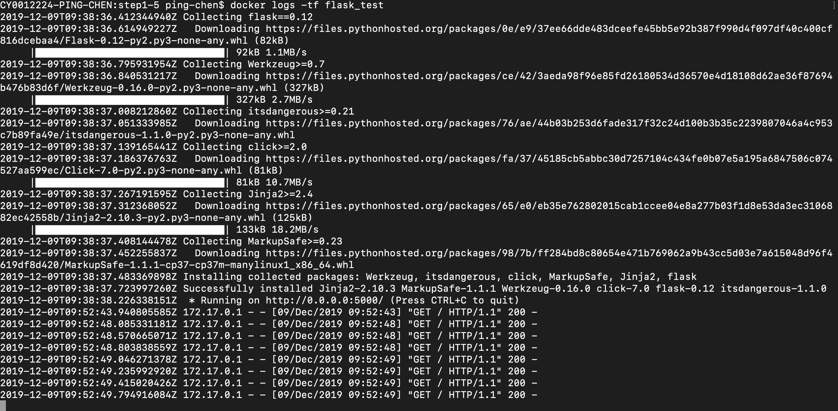
Docker Cli操作示範
Step
1
step1-7. docker 查詢指令
docker logs
我們的docker背景執行中，那我們要怎麼查看container的log紀錄呢？試試docker logs這個指令吧。
指令： docker logs (參數) <container id>/<container_name>
-f, --follow：持續追蹤log。
-t, --timestamps：顯示時間參數。
docker logs -tf flask_test

Slide 22
Docker Cli操作示範
Step
1
step1-7. docker 容器操作與管理
docker 容器相關操作命令：
kill/stop：停止
指令：docker kill/stop <container_id>/<container_name>
區別：stop 會按照程序停止；kill 會強制停止
start/restart：開啟
指令：docker start/restart <container_id>/<container_name>
兩個都是開啟的意思，通用
rm：刪除
指令： docker rm (-f) <container_id>/<container_name>
container需處於stop 狀態下才可以rm，非stop狀態加上參數 -f 強制刪除。
完全刪除容器（容器內的資料不會被保留！！）
有需要留存的資料須先放到-v所mapping的資料夾內。
docker kill flask_test
docker stop flask_test
docker start flask_test
docker restart flask_test
docker rm flask_test

Slide 23
Dockerfile：訂製Image
Step
2
神功第二式，Infra as code 從這裡開始

Slide 24
Dockerfile：訂製Image
Step
2
step2-0 Dockerfile基本介紹
Dockerfile基本介紹：
前面，我們有提到過VM常會遇到的問題：我們無法很明確的知道誰對這台虛擬機做了什麼，是不是有人更改過檔案或設定。
在前面練習docker run或docker exec的過程中，似乎也沒有解決相對應的問題。
因此我們需要用dockerfile來統一我們對image所做的設定，進而達到Infrastructure-as-code (IaC) 的目的。
Dockerfile是一個文本文件，其內包含了一條條的指令(Instruction)，每一條指令構建一層，因此每一條指令的內容，就是描述該層應當如何構建。
在Dockerfile註解使用 “#” 字號

Slide 25
Dockerfile：訂製Image
Step
2
step2-1 FROM：指定基礎鏡像
FROM：
既然是訂製Image，那一定是以一個鏡像為基礎，在其上進行定制。
FROM：就是指定基礎鏡像，因此一個Dockerfile中FROM是必備的指令，並且必須是第一條指令。
將前面的docker run 指令中Image 的部分寫成dockerfile會變成這樣：
#基於IMAGE python:3.7
FROM python:3.7

Slide 26
Dockerfile：訂製Image
Step
2
step2-2 RUN：執行命令
RUN：
RUN是用來執行命令行命令的。
由於命令行的強大能力，RUN在定製鏡像時是最常用的指令之一。
前面，我們在練習docker run的時候，每一次都需要先安裝flask。
那我們可不可以基於Dockerfile的概念，建構一個有以python:3.7為基礎，並安裝好flask的Image呢？
#基於IMAGE python:3.7
FROM python:3.7
#安裝Flask 0.12版
RUN pip install flask==0.12

Slide 27
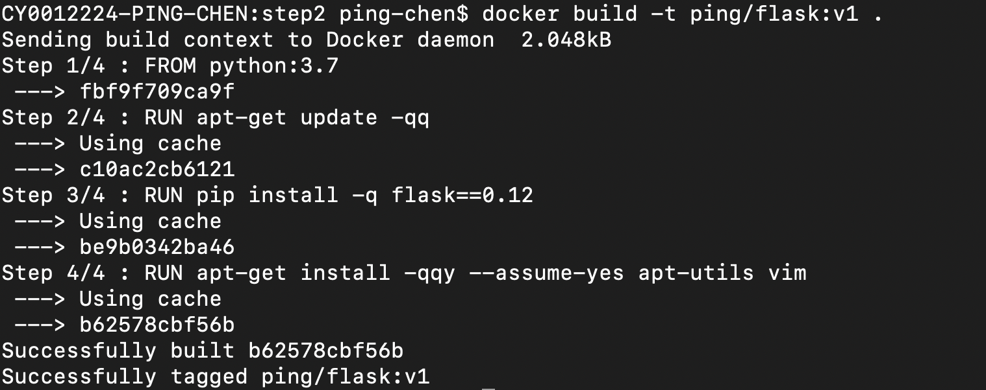
Dockerfile：訂製Image
Step
2
step2-2 RUN：執行命令
在dockerfile中使用RUN的重要概念：
前面有提到dockerfile會“每一條指令構建一層”，因此使用RUN時應該把相應的指令寫在同一層，減少容器建構時的程序及佔用的空間。
舉例：在安裝flask之前我們想要先更新apt-get套件庫，並使用pip安裝flask 0.12版本及使用apt-get安裝vim方便做程式碼的編輯。
錯誤示範：
FROM python:3.7
##更新apt套件庫
RUN apt-get update -qq
##安裝Flask 0.12版
RUN pip install -q flask==0.12
#安裝vim
RUN apt-get install vim -qqy

Slide 28
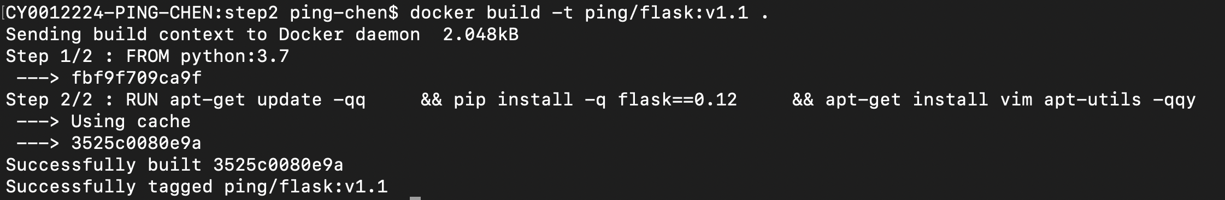
Dockerfile：訂製Image
Step
2
step2-2 RUN：執行命令
正確寫法
#基於IMAGE python:3.7
FROM python:3.7
##更新apt套件庫、安裝Flask 0.12版、安裝VIM
RUN apt-get update -qq \
&& pip install -q flask==0.12 \
&& apt-get install vim -qqy

Slide 29
Dockerfile：訂製Image
Step
2
step2-3 WORKDIR：預設工作目錄
開啟容器後我們有可能需要編輯app.py檔案，每次都要切換到/tmp/py_code實在是太麻煩了。而且，當把image給別人時，還要特別交代程式碼放在哪邊，有沒有更便捷的方法呢？
我們可以使用WORKDIR來預設工作目錄，當容器啟動時，會自動切換到我們指定的目錄，如此方便許多。
#基於IMAGE python:3.7
FROM python:3.7
#更新apt套件庫、安裝Flask 0.12版、安裝VIM
RUN apt-get update -qq \
&& pip install -q flask==0.12 \
&& apt-get install vim -qqy
#切換到預設工作目錄/tmp/py_code
WORKDIR /tmp/py_code

Slide 30
Dockerfile：訂製Image
Step
2
step2-4 ADD：複製文件
ADD：
更進一步，每次都要用-v 掛載實在是太麻煩了，如果我們想要把我們的程式碼包進去Image中，可不可以呢？
這時候需要用到ADD或是COPY語法：
格式：ADD<來源><目的>
：COPY<來源><目的>
(如果設定WORKDIR，則預設目錄(.)為此目錄。
特性：只會複製指定目錄中的檔案，不會複製目錄本身。
#基於IMAGE python:3.7
FROM python:3.7
#更新apt套件庫、安裝Flask 0.12版、安裝VIM
RUN apt-get update -qq \cp && \
pip install -q flask==0.12 && \
apt-get install vim –qqy
#切換到預設工作目錄/tmp/py_code
WORKDIR /tmp/py_code
#將./code複製到image的/tmp內，並重新命名為py_code
ADD ./code .

Slide 31
Dockerfile：訂製Image
Step
2
step2-4 ADD：複製文件
ADD 的超能力：
自動將複製進去的tar檔解壓縮
可以複製url
EX: ADD ./abc.tar.gz /tmp/abc
EX: ADD http://example.com/big.tar.xz /usr/src/things/
註：雖然ADD支援此功能，但是docker 官方的最佳實踐不建議這麼使用，因為此作法會建構多個Image層，會造成Image肥大。
使用ADD功能須謹慎，尤其是可能會將Image公開（上傳到github、docker hub….等平台)，上傳前需檢查是否包含一些機敏資訊，如：帳號、密碼、key等不應該暴露在公共環境下的訊息。

Slide 32
Dockerfile：訂製Image
Step
2
step2-5 ENV：設置環境變數
ENV：設置環境變數
這個指令很簡單，就是設置環境變數而已，無論是後面的其它指令，如RUN，還是運行時的應用，都可以直接使用這裡定義的環境變數。
EX：在撰寫Dockerfile時將Flask版本以變數的方式呈現，方便後續做修改。
#基於IMAGE python:3.7
FROM python:3.7
#添加FLASK_VER為環境變數，並設置版本為0.12
ENV FLASK_VER 0.12
#更新apt套件庫、安裝Flask，版本由FLASK_VER讀入、安裝VIM
RUN apt-get update -qq \
&& pip install -q flask==$FLASK_VER \
&& apt-get install vim –qqy
#切換到預設工作目錄/tmp/py_code
WORKDIR /tmp/py_code
#將./code複製到image的/tmp內，並重新命名為py_code
ADD ./code .

Slide 33
Dockerfile：訂製Image
Step
2
step2-6 CMD：預設開啟container執行的動作
CMD：預設開啟container執行的動作
我們可以透過CMD的指令，來指定開啟container後預設的動作，如下：
#基於IMAGE python:3.7
FROM python:3.7
#添加FLASK_VER為環境變數，並設置版本為0.12
ENV FLASK_VER 0.12
#更新apt套件庫、安裝Flask，版本由FLASK_VER讀入、安裝VIM
RUN apt-get update -qq \
&& pip install -q flask==$FLASK_VER \
&& apt-get install vim -qqy
#切換到預設工作目錄/tmp/py_code
WORKDIR /tmp/py_code
#將./code複製到image的/tmp內，並重新命名為py_code
ADD ./code .
#預設開啟container時執行app.py
CMD python ./app.py
現在 我們成功撰寫了我們的第一個Dockerfile了

Slide 34
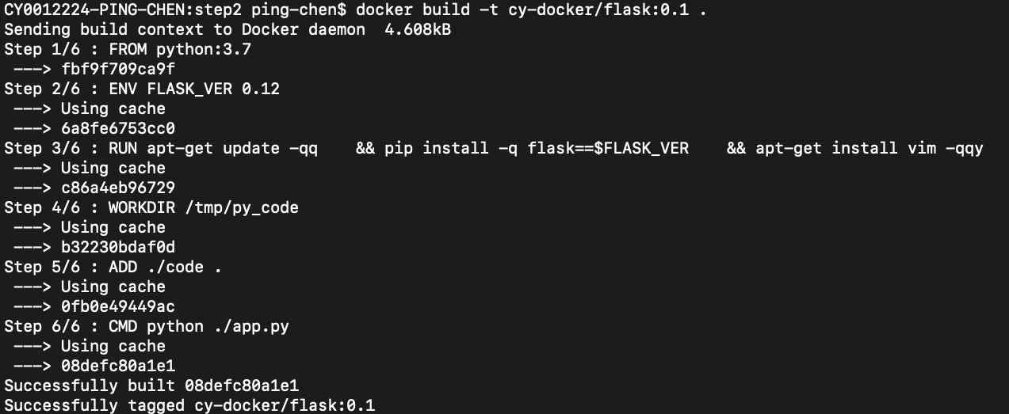
Dockerfile：訂製Image
Step
2
step2-7 docker build：Image寫好了 發功吧！
撰寫完dockerfile後我們需要建構image
這時候需要用到 docker build 指令：
試試剛剛寫好的dockerfile吧
指令：docker build [參數] <dockerfile位置>
docker build -t cy-docker/flask:0.1 .
-t：給images 加上標籤，一般建議格式為 <帳號>/<IMAGE名稱>:<版本>
. 在同一層資料夾尋找檔名為dockerfile的檔案構建

Slide 35
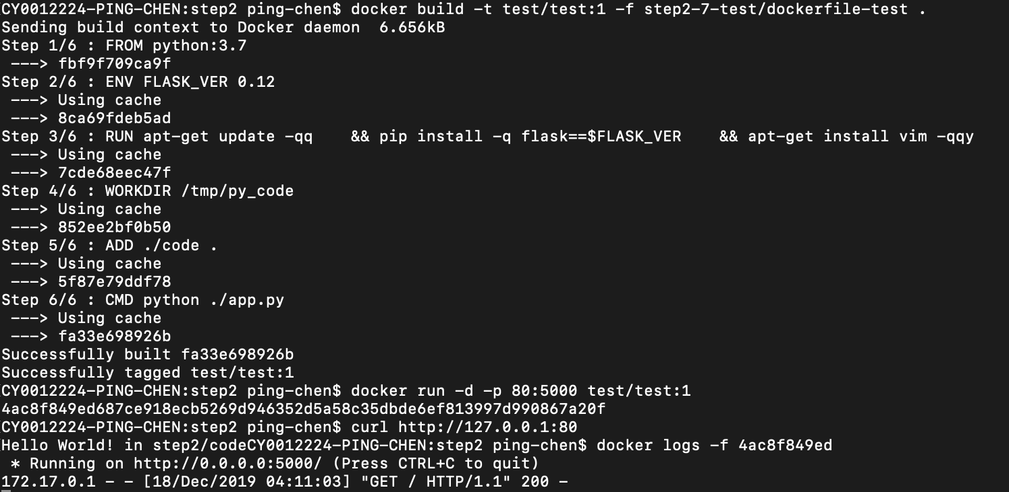
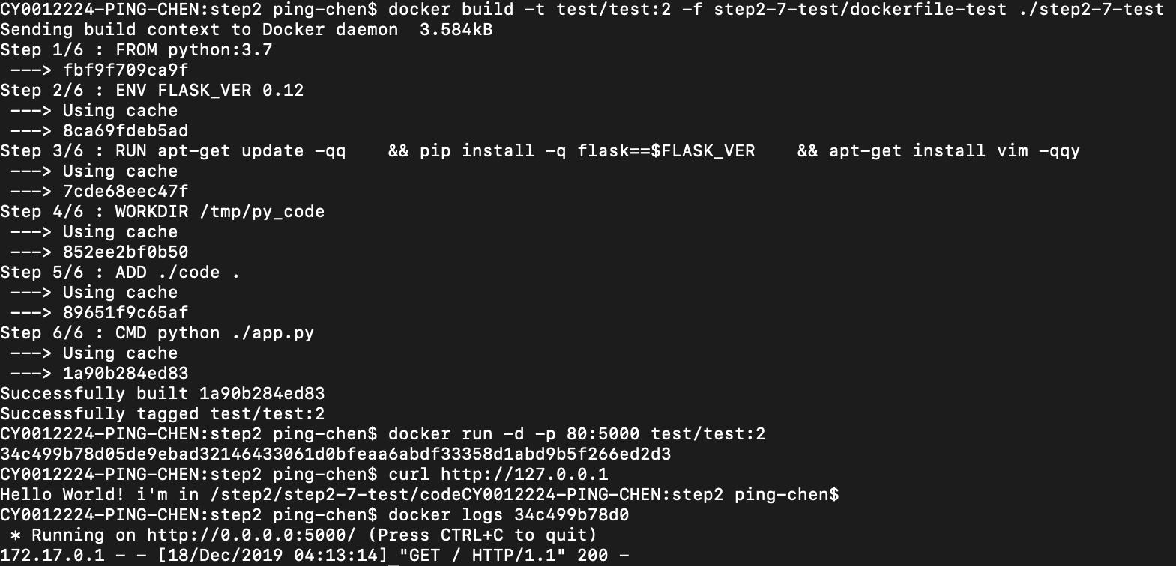
Dockerfile：訂製Image
Step
2
step2-7 docker build：Image寫好了 發功吧！
探討幾個問題：
Q1. 不加上tag會怎麼樣？
build還是會正常執行，但是<REPOSITORY>及<TAG>會變成<none>造成管理問題。
Q2. 不加上版本號呢？
不加上版本號預設會是latest，但是當下次以相同的TAG構建時，這一版的TAG會被取消。
Q3. 一定要叫做dockerfile嗎？
如果有多個dockerfile檔案放在同一個資料夾內，可以使用 -f 參數，指定dockerfile
EX：
docker build -t test/test:1 -f step2-7-test/dockerfile-test .
docker build -t test/test:2 -f step2-7-test/dockerfile-test ./step2-7-test
dockerfile 檔案位置
要volume mount的檔案位置

Slide 36
Dockerfile：訂製Image
Step
2
step2-7 docker image 的管理與操作
針對映像檔(image)進行查詢：docker images：
前面，我們提到docker 容器都是基於映像檔(image)所建構的，那我們該如何管理本機的映像檔呢？
Docker 提供了docker images這個指令讓我們進行映像檔查詢
針對映像檔(image)進行刪除：docker rmi：
使用docker越久，本機內一定會有很多用不到的映像檔，是時候來個大掃除了，這時候我們使用docker rmi這個指令，來刪除用不到的映像檔。
指令： docker images [參數] [REPOSITORY][:TAG]
-q 只顯示映像檔id，通常配合docker rmi 批次刪除映像檔。
EX：docker rmi `docker images -q`
指令：docker rmi <參數> <IMAGE ID>/<REPOSITORY>:<TAG>
常用參數：-f 強制刪除
註1：移除image前，要先移除相要先移除相對應的container
註2：如果image的TAG為latest，可以不加上<TAG>
註3：當一個image有多個tag時，使用image id無法直接移除，若要強制移除，使用-f參數

Slide 37
Dockerfile：訂製Image
Step
2
step2-7 docker image 的管理與操作
docker tag 貼個標籤吧
我們在build的時候會用-t來加入Tag，方便我們整理。但是，實務上我們可能需要不只一個Tag，那我們可不可以對一個IMAGE下多個Tag呢?
這時候可以使用docker tag這個指令來對image新增Tag
TAG常用的應用場景：
版本複雜時，可以對大版本本及最後版本下標籤，方便管理。
TAG的移除
移除Tag使用docker rmi 指令，例如：
指令： docker tag <原本IMAGE資訊(REPO:TAG 或是ID> <新的TAG資訊>
例如：
docker tag jupyter/base-notebook:latest pynb
也可以用IMAGE ID
docker tag 8253370cbe2d jupyter
docker rmi jupyter:latest
當一個IMAGE存在多個標籤的時候 docker rmi 當作移除標籤使用
當對象為唯一標籤時，docker rmi會直接刪除IMAGE
用docker rmi移除標籤時，不可以使用IMAGE ID

Slide 38
Dockerfile：訂製Image
Step
2
step2-7 docker image 的管理與操作
docker image 本地環境匯入匯出
dockerfile十分方便也便於攜帶，但是如果我們要到一個沒有網路的環境呢？
我們可以先將我們製作好的IMAGE包成.tar檔匯出，到我們的目標主機再匯入。
這樣做的好處是包裝好的tar檔解壓後的環境，跟我們原本製作的環境一樣，而且不需要像Dockerfile建構的時候有些更新或安裝套件的命令還需要聯網。
匯出：
指令：docker save -o <匯出的檔名> <IMAGE資訊或ID>
不建議使用IMAGE ID做匯出，TAG資訊會消失
匯入
指令：docker load < xxx.tar檔
docker load --input xxx.tar檔
EX:使用IMAGE資訊
docker save -o python3.7.tar python:3.7
或用IMAGE ID
docker save -o python3.7.tar 1e80caffd59e
EX:
docker load < python3.7.tar
docker load --input python3.7.tar
docker load 如果出現重複名稱時系統的處理方式
現存的IMAGE 建構時間較舊：會被直接覆蓋
現存的IMAGE 建構的時間較新：現存的IMAGE會被untag，load的檔案會生成指定的IMAGE

Slide 39
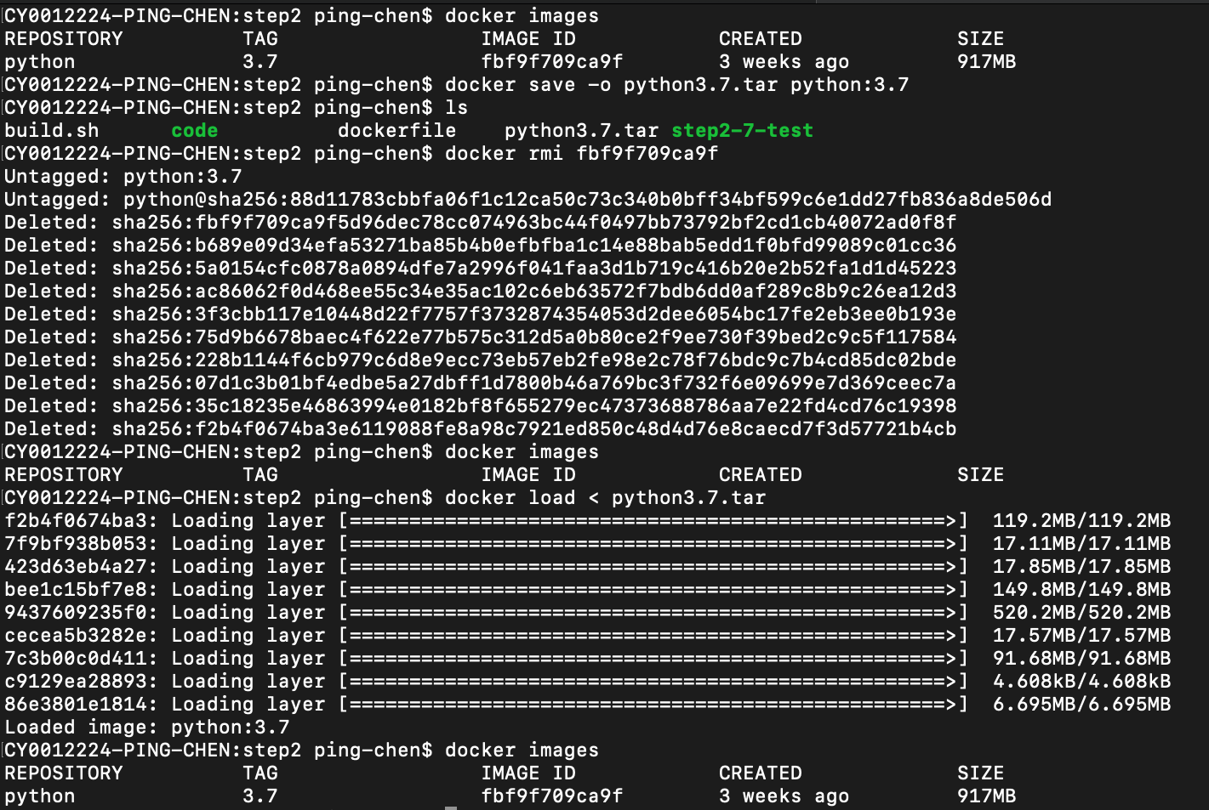
Dockerfile：訂製Image
Step
2
step2-7 docker image 的管理與操作
先將剛剛做的Image 用docker save打包，打包完成後，用docker rmi刪除原本的IMAGE，再用docker load匯入.tar檔。

Slide 40
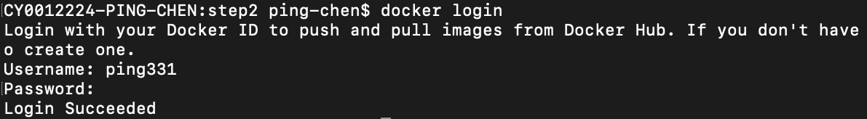
Dockerfile：訂製Image
Step
2
step2-7 docker image 的管理與操作
將IMAGE上傳到docker hub
如果，我們今天想把我們製作的IMAGE公開出去我們有兩種方式：
用上面提到的docker save指令，把我們的IMAGE打包成tar檔，放到雲端空間上在給出連結，讓人下載。
上傳到docker hub
上傳到docker hub有什麼好處呢：
可以直接使用docker run 指定IMAGE docker 會自動下載匯入並使用。
開始使用之前須先至docker hub進行註冊
註冊完成後，使用docker login登入到docker hub
docker login

Slide 41
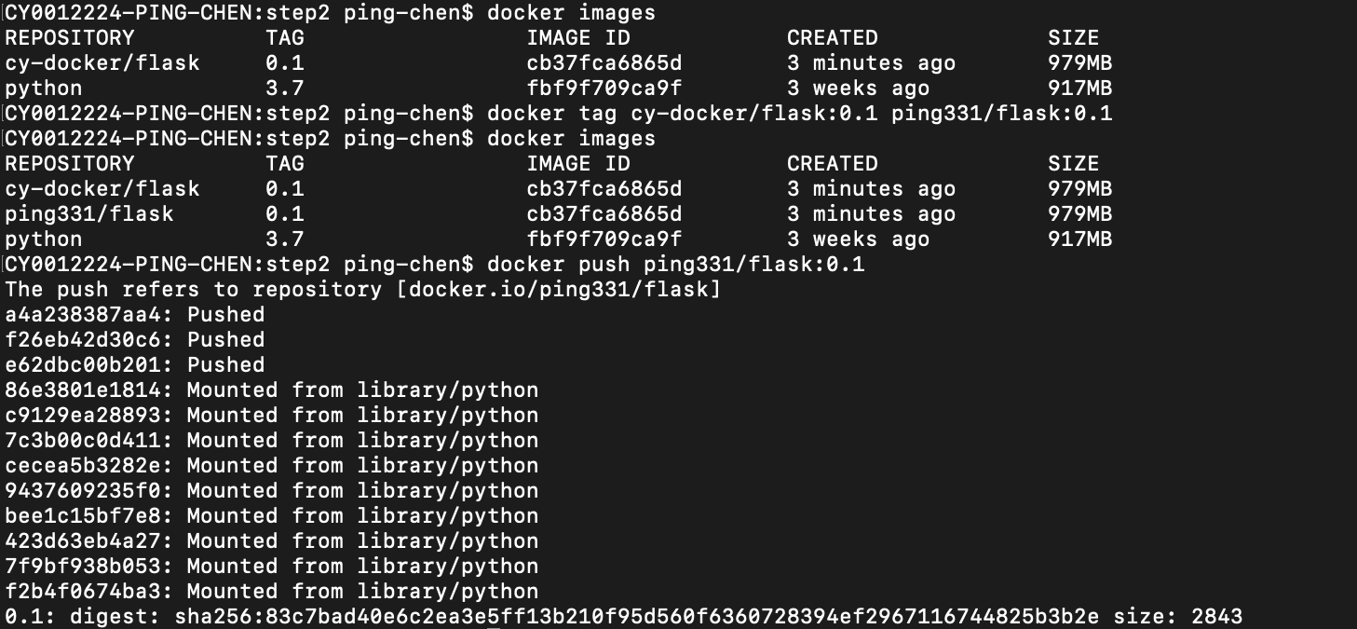
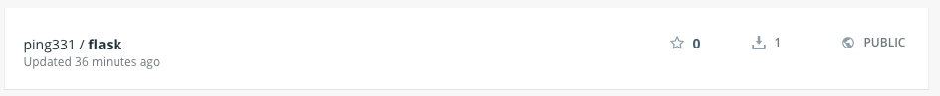
Dockerfile：訂製Image
Step
2
step2-7 docker image 的管理與操作
上傳到docker hub
現在讓我們試著把剛剛製作的flask IMAGE上傳到自己的docker hub吧！
指令：docker push <docker hub 帳號>/<應用名稱>:<TAG>

Slide 42
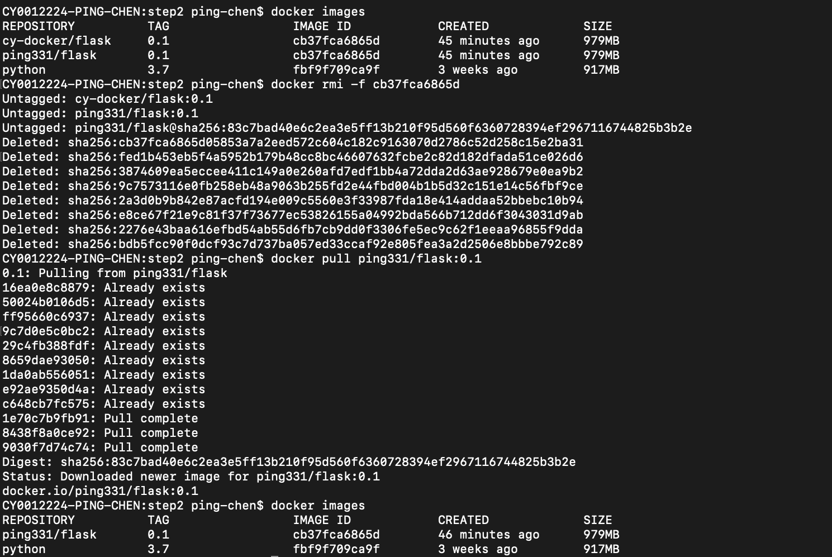
Dockerfile：訂製Image
Step
2
step2-7 docker image 的管理與操作
從docker hub 上抓取image
接著，我們試著把本機上的image刪除從docker hub上拉下我們剛上傳的image進行應用。
指令：docker pull <image資訊>

Slide 43
Container 互連
Step
3
一個沒問題，兩個？應該也不難吧！

Slide 44
Container 互連
Step
3
step3 容器互連
容器互連
前面，我們應用的都是單comtainer的應用，那如果我們的服務是需要用到一台以上的container呢？
EX：網頁服務需包含伺服器與資料庫；ELK須包含Elasticsearch、Logstash、 Kibana、Beats等服務。
容器的連接（linking）系統是除了連接埠映射外，另一種跟容器中應用互動的方式。該系統會在來源端容器和接收端容器之間創建一個隧道，接收端容器可以看到來源端容器指定的信息。

Slide 45
Container 互連
Step
3
step3 容器互連
假設：我們flask應用需要一個帶有https連線的url，這時候我們想要使用ngrok來幫我們進行轉址的動作，這時候我們該怎麼做？
在 docker run 指令下使用 --link 來達到兩台容器互聯的目的：
# 開啟flask(./flask.sh)
docker run -d --name flask --rm -p 5000:5000 ping331/flask:0.1
# 開啟ngrok(./ngrok.sh)
docker run -d --rm --name ngrok -p 4040:4040 --link flask wernight/ngrok ngrok http flask:5000
# 抓取url(./geturl.sh)
curl -s "localhost:4040/api/tunnels" | awk -F',' '{print $3}' | awk -F'"' '{print $4}' | awk -F'//' '{print $2}'

Slide 46
docker-compose
Step
4
來發組合技吧！！

Slide 47
docker-compose
Step
4
step4 docker-compose介紹
docker compose 介紹：
之前有介紹過使用 docker run 指令就可以把 Docker Container 啟動起來，但是如果我們要啟動很多個 Docker Container 時，就需要輸入很多次 docker run 指令，另外 container 和 container 之間要做關聯的話也要記得它們之間要如何的連結(link) Container，這樣在要啟動多個 Container 的情況下，就會顯得比較麻煩。
因此就出現了 Docker-Compose，只要寫一個 docker-compose.yml，把所有要使用 Docker Image 寫上去，另外也可以把 Container 之間的關係連結(link)起來，最後只要下 docker-compose up 指令，就可以把所有的 Docker Container 執行起來，這樣就可以很快速和方便的啟動多個 container。
docker-compose是基於YMAL格式撰寫，非常注重階層的概念，而最大的忌諱就是不支持“tab”作為定位字元，這點需特別注意。

Slide 48
docker-compose
Step
4
step4-1 docker-compose安裝
至官網查看LINUX安裝方法：
安裝完成後使用 docker-compose -v 查看版本及是否安裝成功
#安裝
sudo curl -L "https://github.com/docker/compose/releases/download/1.23.1/docker-compose-$(uname -s)-$(uname -m)" -o /usr/local/bin/docker-compose
#權限
sudo chmod +x /usr/local/bin/docker-compose
#偷懶
./install-compose.sh
註：Mac OSX 之docker-compose已包含於 Docker Desktop for Mac 中

Slide 49
docker-compose
Step
4
step4-2 docker-compose.yml常用模板參數介紹
首先指定docker-compose的版本：
接下來開始定義服務及名稱：
version: '3'
version: '3'
services:
flask:

Slide 50
docker-compose
Step
4
step4-2 docker-compose.yml常用模板參數介紹
指定IMAGE有兩種方式
image：直接指定IMAGE
build：透過dockerfile 建構
dockerfile在同一個資料夾且檔名為dockerfile
指定dockerfile路徑(例如:在dockerfile資料夾內的dockerfile-flask)
version: '3'
services:
flask:
image: python:3.7
version: '3'
services:
flask:
build: .
version: '3'
services:
flask:
build:
context: ./dockerfile
dockerfile: dockerfile-flask

Slide 51
docker-compose
Step
4
step4-2 docker-compose.yml常用模板參數介紹
container_name：定義容器名稱
depends_on：解決容器相依問題，在哪些服務開啟之後才啟動
例如：ngrok服務運行前，要先確定flask服務已經開啟了
version: '3'
services:
flask:
build:
context: ./dockerfile
dockerfile: dockerfile-flask
container_name: flask_test
version: '3'
services:
flask:
...
...
ngrok:
image: wernight/ngrok
depends_on:
- flask

Slide 52
docker-compose
Step
4
step4-2 docker-compose.yml常用模板參數介紹
restart：服務意外停止後，是否重啟
environment：指定環境變量
version: '3'
services:
flask:
build:
context: ./dockerfile
dockerfile: dockerfile-flask
container_name: flask_test
restart: always
例如，在MYSQL常用到的指定root_password
environment:
- MYSQL_ROOT_PASSWORD=password

Slide 53
docker-compose
Step
4
step4-2 docker-compose.yml常用模板參數介紹
ports：指定映射端口，相當於docker run的-p
version: '3'
services:
flask:
build:
context: ./dockerfile
dockerfile: dockerfile-flask
container_name: flask_test
restart: always
ports:
- "5000:5000"

Slide 54
docker-compose
Step
4
step4-2 docker-compose.yml常用模板參數介紹
volumes：資料夾映射，相當於 docker run 的 -ｖ
working_dir：指定容器中工作資料夾，類似dockerfile的WORKDIR
version: '3'
services:
flask:
build:
context: ./dockerfile
dockerfile: dockerfile-flask
container_name: flask_test
restart: always
ports:
- "5000:5000"
volumes:
- ./code:/tmp/py_code

Slide 55
docker-compose
Step
4
step4-2 docker-compose.yml常用模板參數介紹
command：容器開啟後默認執行的命令，類似dockerfile的CMD
version: '3'
services:
flask:
build:
context: ./dockerfile
dockerfile: dockerfile-flask
container_name: flask_test
restart: always
ports:
- "5000:5000"
volumes:
- ./code:/tmp/py_code
command: python /tmp/py_code/app.py

Slide 56
docker-compose
Step
4
step4-3 docker-compose命令介紹
docker-compose命令介紹
連入container：
連入container的方式有兩種
docker exec
docker-compose exec
查看log：
開啟一個docker-compose應用
docker-compose [-f 位置/檔名] up [-d]
-f：指定docker-compose的名稱，當docker-compose的名稱不是預設值(docker-compose.yml)時，需使用
-d：背景執行
docker-compose exec範例：
docker-compose exec <service名稱> <命令>
docker-compose logs範例：
docker-compose logs <參數> <service名稱>
-f, --follow：持續追蹤log。

Slide 57
docker-compose
Step
4
step4-3 docker-compose命令介紹
docker-compose命令介紹
開啟一個docker-compose應用
關閉現行的docker-compose應用
docker-compose [-f 位置/檔名] up [-d]
-f：指定docker-compose的名稱，當docker-compose的名稱不是預設值(docker-compose.yml)時，需使用
-d：背景執行
docker-compose [-f 位置/檔名] down
注意：docker-compose up與down 建議在docker-compose.yml的同一層進行操作，不同層需使用 -f 參數指定檔名及位置

Slide 58
docker-compose
Step
4
step4-3 docker-compose命令介紹
連入container：
連入container的方式有兩種
docker exec
docker-compose exec
查看log：
docker-compose exec範例：
docker-compose exec <service名稱> <命令>
docker-compose logs範例：
docker-compose logs <參數> <service名稱>
-f, --follow：持續追蹤log。

Slide 59
docker-compose
Step
4
step4-4 嘗試自己的第一個docker-compose吧！！
嘗試將 step 3 中container互連寫成docker-compose吧！！
其他補充
docker-compose 還可以做什麼？
比如說ELK：你离ELK只有一句docker-compose的距离
WordPress：Quickstart: Compose and WordPress
version: '3'
services:
flask:
image: ping331/flask_test:0.1
container_name: flask_test
restart: always
ports:
- "5000:5000"
ngrok:
image: wernight/ngrok
container_name: ngrok
depends_on:
- flask
ports:
- "4040:4040"
restart: always
command: ngrok http flask:5000

Slide 60
Thank You !

